Slide 1
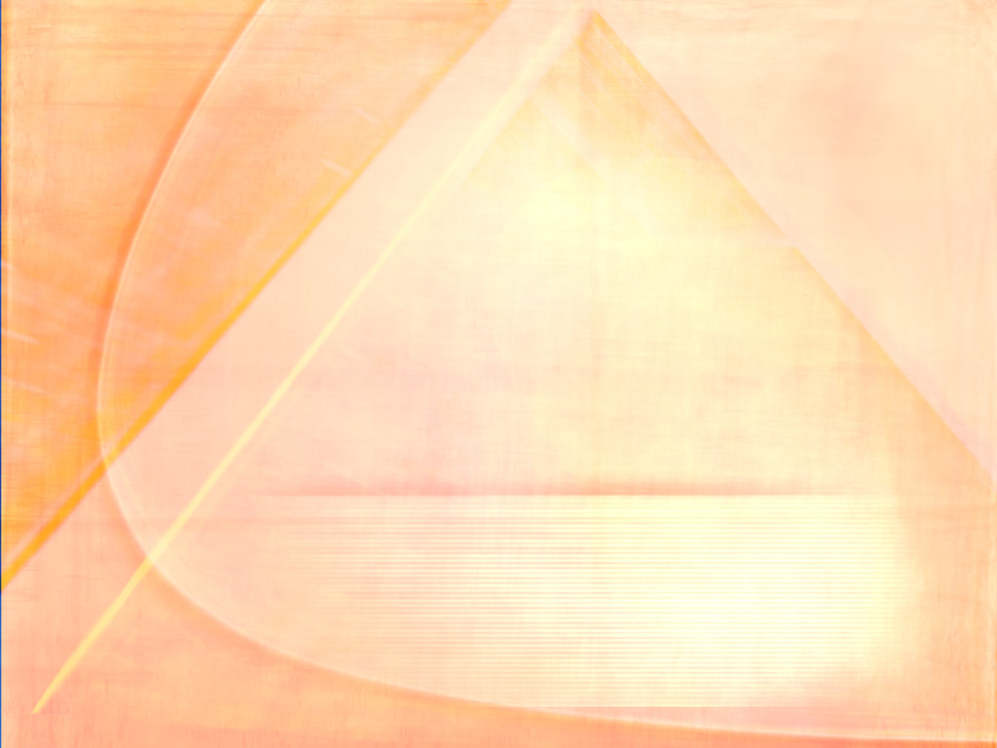
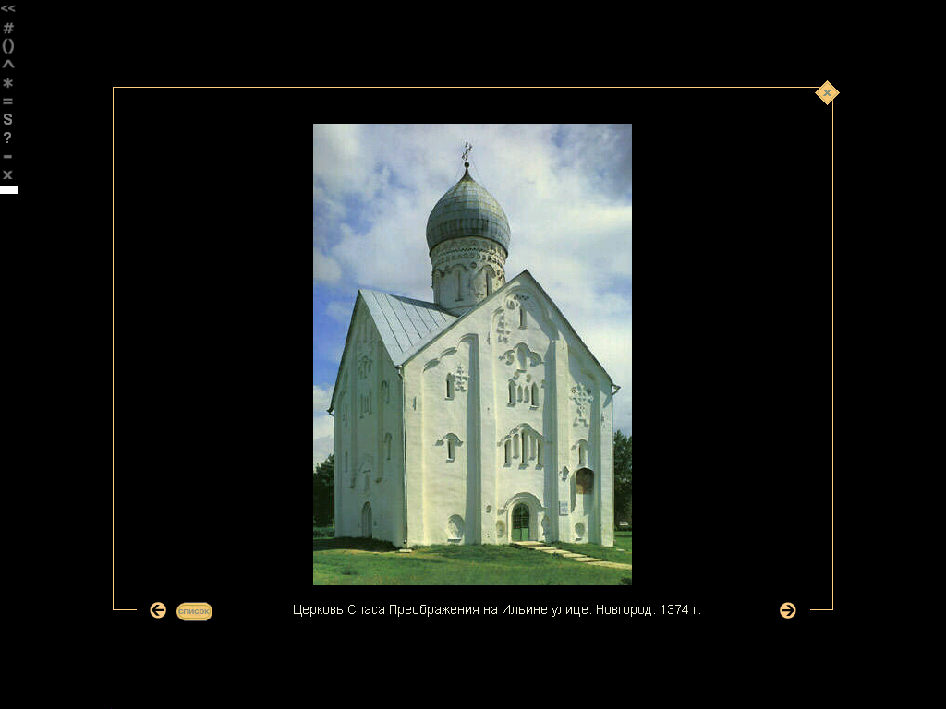
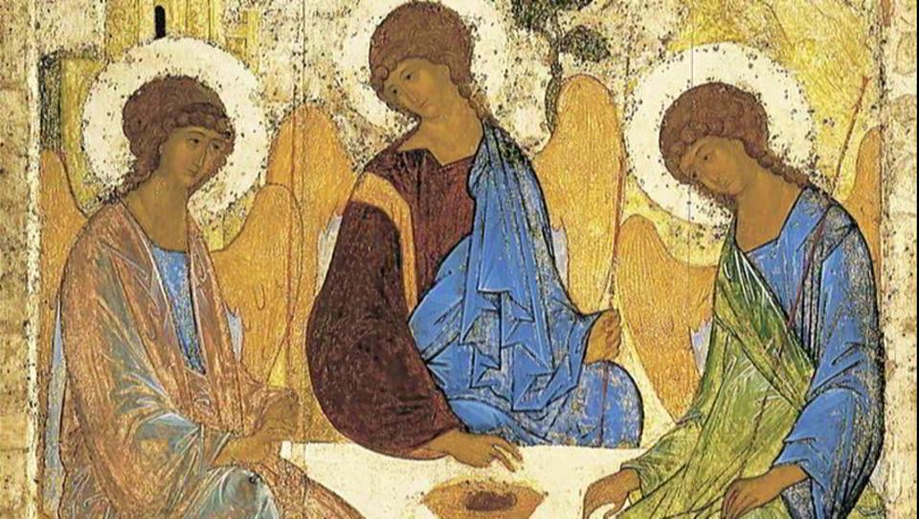
Какое понятие «зашифровано»?
Культура
Церковь Спаса Преображения
на Ильине улице (1374 г.) Новгород.
Андрей Рублев. Икона «Троица» (1425 -1427). Москва.

Slide 2
Тема урока:
«Формирование культурного пространства единого Российского государства»

Slide 3
Источник № 1
«Обрушились русские князья на силу татарскую... на поле Куликовом на речке Непрядве... Полки поганых вспять повернули и начали их бить и сечь нещадно... Тут рассыпались поганые в смятении и побежали непротоптанными дорогами... Уже по Русской земле разнеслось веселье и ликованье. А гроза и слава князя Дмитрия Ивановича ... по всем землям пронеслась». («Задонщина», автор Сафоний Рязанец)
-О каком событии пишет автор Сафоний Рязанец?
- Какая идея звучит в этом произведении?
- Какой город является центром борьбы против ордынского владычества?

Slide 4
Источник № 2
В XIV веке возрождается строительство каменных церквей, прежде всего в Новгороде. В 1433 году немецкие и новгородские мастера соорудили здесь Грановитую палату, предназначавшуюся для торжественных приемов и заседаний... В Новгороде приехал странствующий мастер - Феофан Грек. Сохранились фрески Феофана Грека в церкви Спаса Преображения в Новгороде.
(Бердинских, В.А. Россия в IX – XVI веках. Книга для чтения по истории)
- О чем речь во 2 документе?
-Почему Новгород являлся культурным центром русских земель?

Slide 5
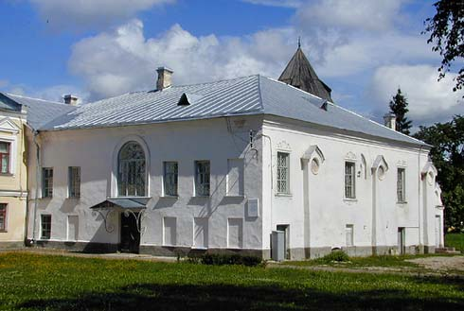
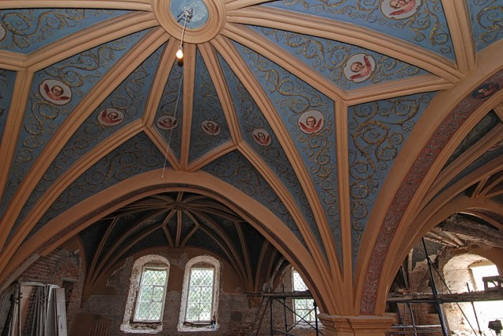
Грановитая палата на Владычином дворе. Новгород. XV век.
В Грановитой палате собирались на совет родовитые бояре.

Slide 6
Проблема:
Почему именно Москва становится центром формирования единой русской культуры?

Slide 7
Ответ на 1 задание у обоих вариантов
1 | 2 | 3 | 4
Б | В | А | Г
2 задание
1 вариант летопись, Нестор, Илларион, миниатюра, «Слово о полку Игореве» | 2 вариант Былина, богатыри, христианство, фреска, мозаика

Slide 8
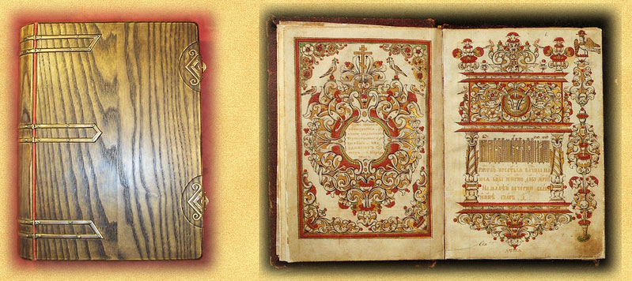
Русская литература
XIV –XV веков
Летописание
А) «Летописец» Ивана Калиты
Б) 1408 г- Троицкая летопись – первый общерусский свод
В) 1480- Московский летописный свод – необходимость единства страны, сильной великокняжеской власти, ведущая роль Москвы
2. Литературные произведения, посвященные битве на Куликовом поле
А) конец XV в. – «Задонщина» - поэма Софония Рязанца
Б) «Сказание о Мамаевом побоище»

Slide 9
3. Житийная литература
А) примерно I половина XV в- «Житие Сергия Радонежского», «Житие Стефана Пермского»- автор произведений Епифаний Премудрый
4. 1442 – «Хронограф» - сборник занимательных повестей о событиях всемирной истории – Пахомий Логофет
5. 1466-1472 – «Хождение за три моря» – путевой дневник Афанасия Никитина, о его путешествии в Персию, Индию, Турцию, Крым

Slide 10
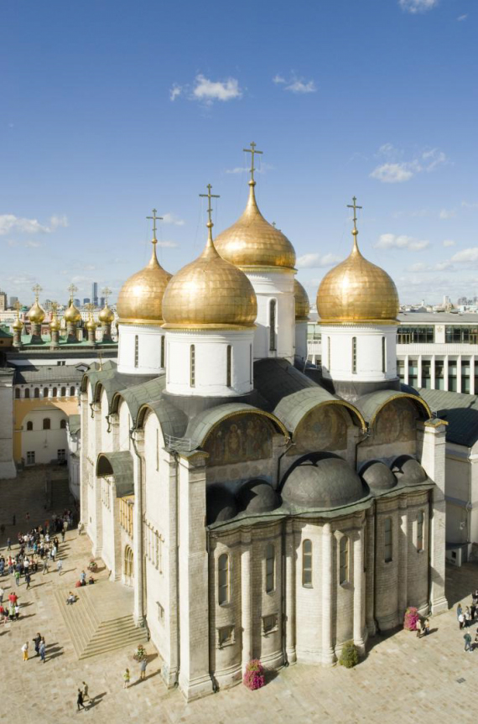
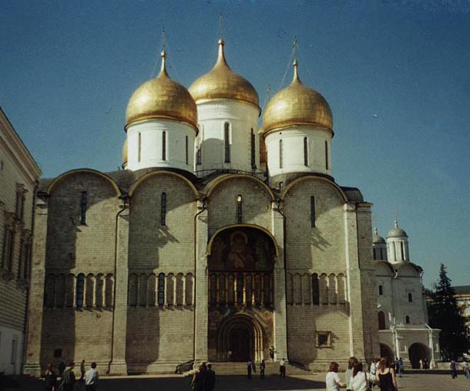
Успенский Собор был возведен в 1479 году по указу великого князя московского Ивана III специально приглашенным итальянским архитектором Аристотелем Фиораванти.

Slide 11
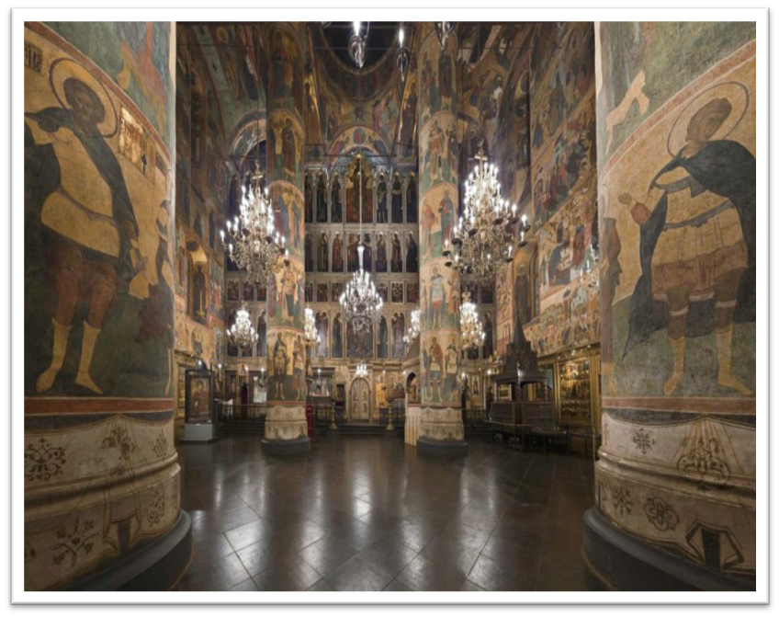
Торжественное назначение Успенского собора определило особое внимание к убранству его интерьера. Стенопись собора, многочисленные иконы и разнообразная утварь являются произведениями искусства мирового значения.
В XIV – XVII вв. Успенский собор являлся усыпальницей глав русской церкви – митрополитов и патриархов.

Slide 12
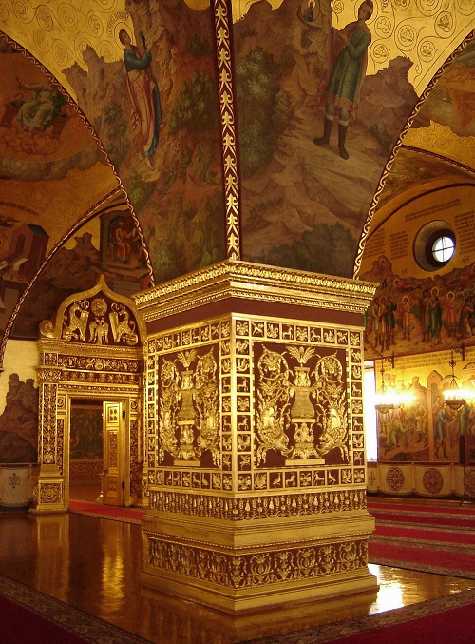
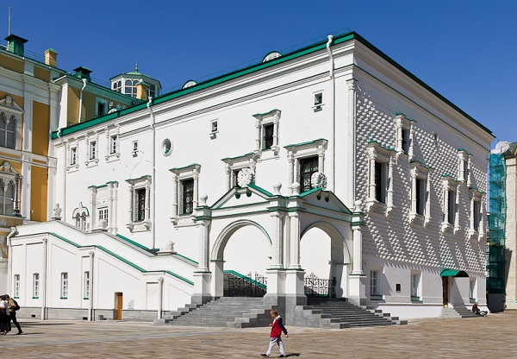
В 1491 г. на Соборной площади началось возведение нового светского здания - Большой палаты. В последствие она была переименована в Грановитую, что связано с наружной обработкой фасада граненым камнем. Архитекторы Марко Руффо и Пьетро Антонио Солари

Slide 13
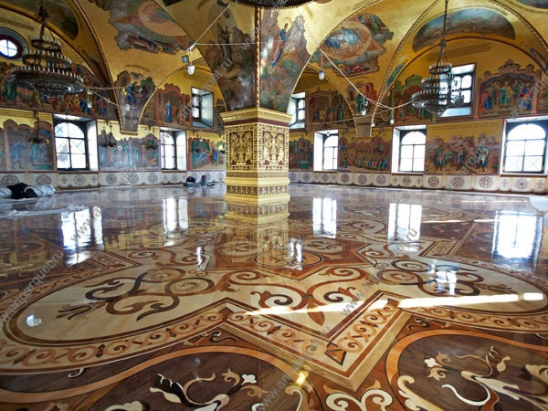
Особенность
Грановитой палате придает уникальная система крестовых сводов, которые опираются на один центральный столб.

Slide 14
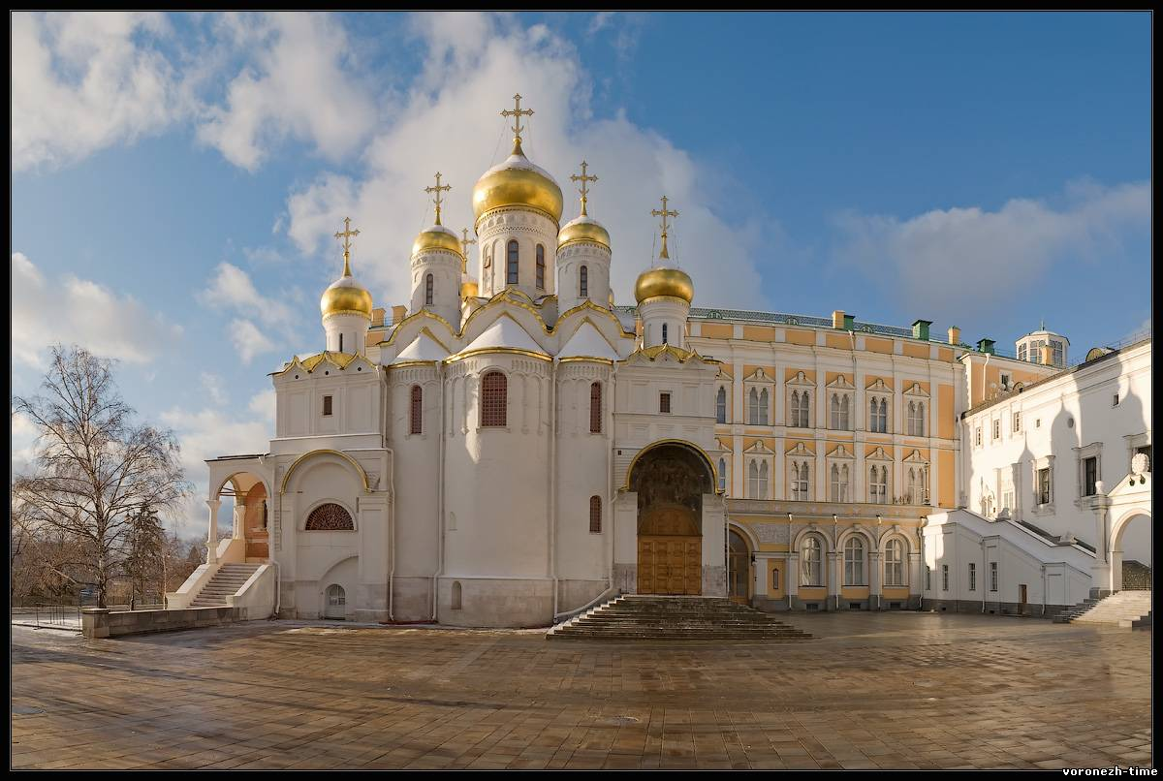
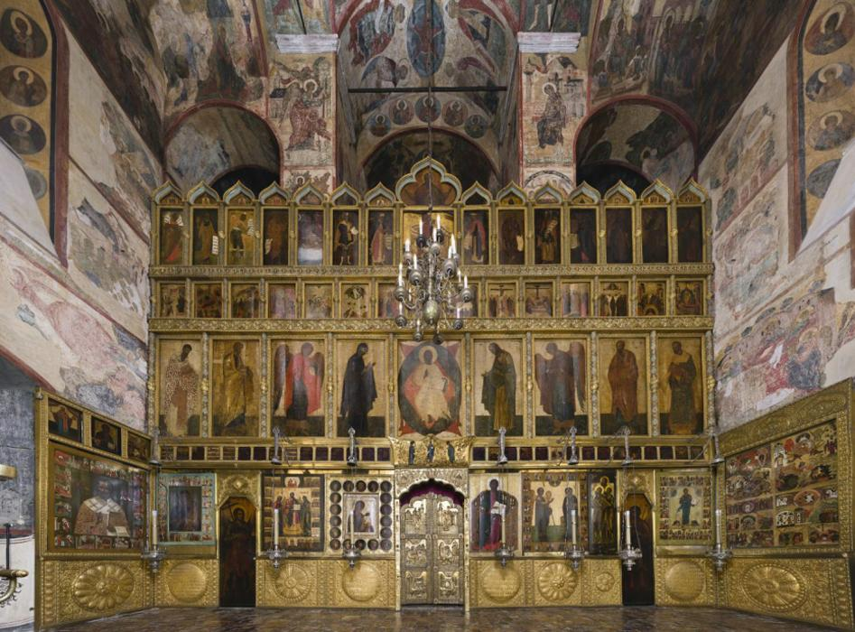
Благовещенский собор создавали псковские мастера. В облике собора черты московской архитектуры соединились с деталями, характерными для псковского зодчества. По окончании строительства в 1489 году, собор был освящён в честь праздника Благовещения.

Slide 15
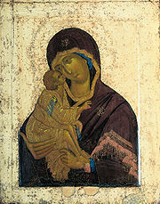
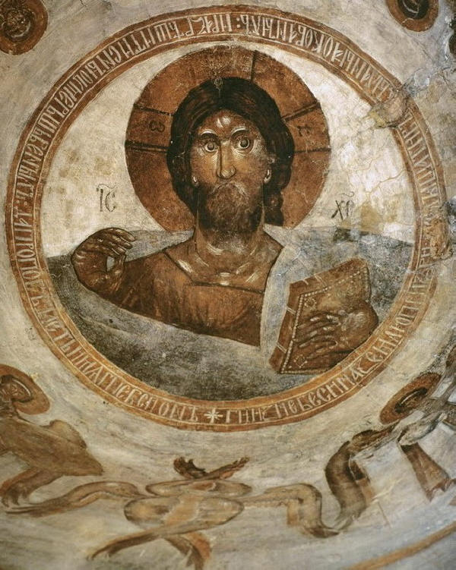
Донская икона Божьей матери
Спас
Вседержитель
Феофан родился в Византии (отсюда прозвище Грек). Поселился в Новгороде в 1370 году. В 1378 году он начал работу над росписью церкви Спаса Преображения на Ильине улице. Самым грандиозным изображением в храме является изображение Спаса Вседержителя в куполе. Феофан Грек возглавлял роспись ряда московских церквей, например церковь Благовещения совместно со старцем Прохором с Городца и Андреем Рублевым в 1405 году.

Slide 16
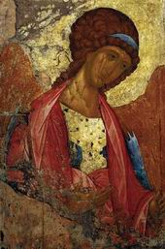
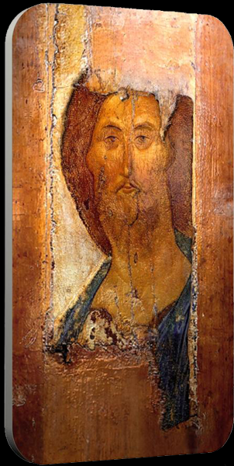
Архангел Михаил из деисусного чина, 1414
Спас, 1410-е
Андрей Рублев, ученик Феофана Грека, основатель московской школы иконописи. Образы Рублева навевают воспоминания об утерянной райской жизни, об утерянном покое, счастье и гармонии со вселенной. Непостижимая для современного человека чистота, мудрость и одухотворенность сквозят во всех его немногочисленных работах,

Slide 17
Домашнее задание:
§ 27, закончить заполнение таблицы - направление живопись. (Базовый уровень).
(Повышенный уровень)
Вы узнали, что Афанасий Никитин совершил путешествие в разные страны. Какие земли и острова были открыты русскими людьми?

Slide 18
Список литературы:
1. Алексашкина, Л.Н. История. Планируемые результаты. Система заданий 5-9 классы/Л.Н. Алексашкина, Н.И. Ворожейкина.- М.: Просвещение, 2014.
2. Бердинских, В.А. Россия в IX – XVI веках. Книга для чтения по истории / В.А. Бердинских. – М.: Баласс, 2004.
3. Пазин, Р.В. История развития российской культуры / Р.В. Пазин. – Ростов-н/Д.: Легион, 2013.
4. Примерные программы по учебным предметам. История. 5 – 9 классы. Стандарты второго поколения/под ред. Л.И. Льняной. – М.: Просвещение, 2010.
5. Федеральный государственный стандарт основного общего образования. – М.: Просвещение, 2011.
6. Формирование универсальных учебных действий в основной школе. Пособие для учителя/ под ред. А.Г Асмолова.- М.: Просвещение, 2011

Slide 19
Электронный ресурс:
http://alpan365.ru/biblioteka/istoriya-rossii-s-drevnejshix/glava-13/
http://histerl.ru/materiali/krushenie_zolotoi_ordi/russkaia_kultura_14-15_vekov.htm
http://www.novrosen.ru/Russia/culture/literature.htm
http://www.russiancity.ru/text/mos01.htm
http://progulkipomoskve.ru/publ/kreml/granovitaja_palata_kremlja/41-1-0-709
http://www.pravoslavie.ru/jurnal/culture/svmos-blagoveschenie.htm
http://andrey-rublev.ru/andrey-rublev-world.php
http://www.famous-greeks.ru/famous/20/Feofan_Grek.php
http://pandia.ru/text/77/153/18444.php
http://hiztory.ru/rus13-15vek/

